Slide 1

Norsk Bridgeforbund
Nye hjemmesider for klubbene
v/Petter Haram
og Nils-Otto Eliassen

Slide 2
Agenda
Historie og konsepter
Basisløsningen
Administrasjon av hjemmesiden
  Klubbinfo
  Medlemmer
  Aktivere hjemmesiden
Lunch
Hjemmesiden
  Lage en nyhetsartikkel
  Lage terminliste
Publisering av resultater fra Ruter
Praktisk oppgave dersom tid
Spørsmål og kommentar

Slide 3
Historikk
2005
  Oslo Bridgekrets trenger nye hjemmesider
2009
  NBF får nye hjemmesider
  Flere og flere kretser og klubber følger etter
2011
  Alle klubbene får basisløsning for hjemmesider
    SparTi legges ned 01.09.2011
    SparTi fungerer i ett år etter at siste returdatapakke er hentet
    http://klubbnummer.bridge.no blir ikke lagt ned, men vil heller ikke oppdateres.

Slide 4
Konseptet
  Basisløsningen
    Tema i dag
  Utvidet 1: HEADING
    Egendefinert bilde på headingen, valgfritt fargetema (rødt, blått eller grønt)
    Pris kr 625,- (500,- eks mva)
  Utvidet 2: Domene
    Eget domene... Feks moldebk.org
    Egendefinert bilde og valgfritt fargetema (som i 1) er inkludert.
    Egendefinert område for lagring av bilder og dokumenter.
    Pris kr. 1.250,- (1000,- mva)
    Årlig pris domene kr 250,- (200,- eks mva)

Slide 5
Konseptet forts…
Utvidet 3: Fullversjon
  Som de 2 første + egendefinerte menyer/innhold.
  Annet kraftigere administrasjonsverktøy.
  Mulighet for forsideredigering.
  Mulighet for å legge inn annonser (normalt ikke flere enn 2).
  Bildegallerier, diskusjonsforum + mange flere publiserings-funksjoner.
  Opplæring og brukerstøtte.
  Egne e-postadresser. Mulighet for trafikkanalyse / rapporter.
  Pris 2.500,- (2000,- eks mva)
  Årlig pris domene kr 250 (200,- eks mva)
  Web hotel leie pr mnd kr 93,75 (75,- eks mva)

Slide 6
Basisløsningen
Bridge.no
  www brukes ikke på adresser relatert til bridge.no
En enkel hjemmesideløsning med:
  Egen hjemmeside
    http://bridge.no/KLUBBNUMMER
  Eget administrasjonsgrensesnitt
    Dere får brukernavn (klubb + klubbnummer) og passord i dag, eller ved å henvende dere til support@bridge.no
  Felles sentral server
    Klubbene definerer sine egne områder og katalogstrukturer
    Vil fungere som et elektronisk arkiv for klubbene

Slide 7
Klubbinfo
Administrasjon
  Vedlikehold/redigering av klubbinformasjon:
    Generell informasjon
    Leder, kasserer
      Søkefunksjon mot medlemsregisteret
Hjemmesiden
  Visning av klubbinformasjon

Slide 8
Medlemmer
Administrasjon
  Vedlikehold av medlemmer i klubben
  Send mail til en eller alle
Hjemmeside
  Visning av alle medlemmene i klubben
  Send mail til en eller alle

Slide 9
Aktivere hjemmesiden
Administrasjon
  Funksjon for å slå av eller på hjemmesideløsningen for klubben
  NB! Brukes med den største forsiktighet dersom man allerede aktivert hjemmesiden.

Slide 10
Lage en nyhetsartikkel
Gode råd
  Organiser området på serveren (dere er alle på en fellesserver)
    Lag egen katalog med klubbens nummere som øverste nivå
    Organiser ift kategorier og tid på underliggende nivåer
    Egne mapper for bilder (image) og egne for vedlegg for øvrig (file)
  ÆØÅ og spesialtegn MÅ IKKE være med i filnavn på filer som lastes opp til server!!
    Sperrer for alle brukere i basisløsningen og krever opplåsing av av basen igjen av IT-ansvarlig
  Lag pdf når det er store vedlegg
    Alle har tilgang på å lese nyheten (ikke alle har word)
    Blir finest lay-out
    Last ned PDF Creator her: http://sourceforge.net/projects/pdfcreator/files/PDFCreator/PDFCreator%201.2.1/PDFCreator-1_2_1_setup.exe/download
  Nedskaler bildene FØR du laster dem opp
    Øvre grense på 2 MB
    Last ned resizing av bildefiler her: http://pixresizer.en.softonic.com/universaldownloader-launch

Slide 11
Lage nyhetsartikkel forts..
Gode råd
  Navnestandard på filer
    Gjør det enkelt å finne igjen filer (110520_Presentasjon_Nye_Hjemmesider)
  Nyhetene sorteres alltid på dato
    Du kan dermed hente frem gamle nyheter og sette dem først igjen når du vil oppdatere
  Paint eller lignende programmer kan være gode og ha for å få fine bilder av det du skal publisere (også tabeller etc)
    Dersom store volum, bruk pdf og vedlegg.
  Bruk av farge på tekst og bakgrunner
    Moder denne bruken, det er mye mer fancy for den som lager det enn den som skal lese det
  Fremheving av poeng o.l
    Bold (fet skrift) heller enn å bruke farger
  Skriv og publiser aldri når du er overlykkelig eller sint
    Internett har enorm rekkevidde, og det skrevne ord og bilder har enorm slagkraft
    Sjekk en ekstra gang før du kritiserer noen
  Eier du materialet du publiserer?
    Personvern gjelder på nettet også (OBS! på bilder)

Slide 12
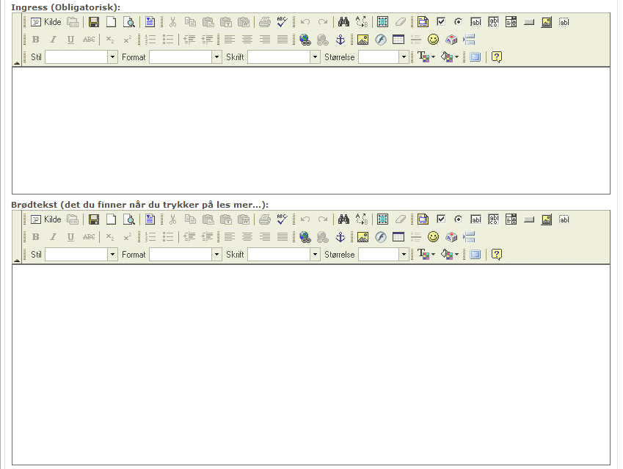
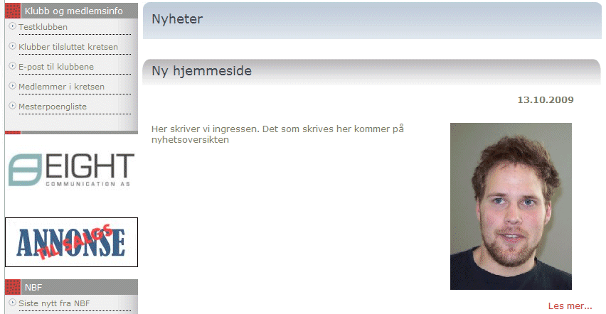
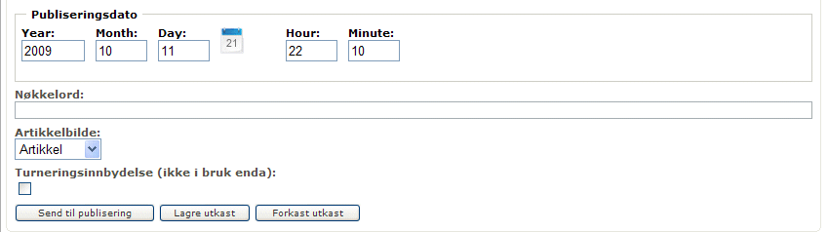
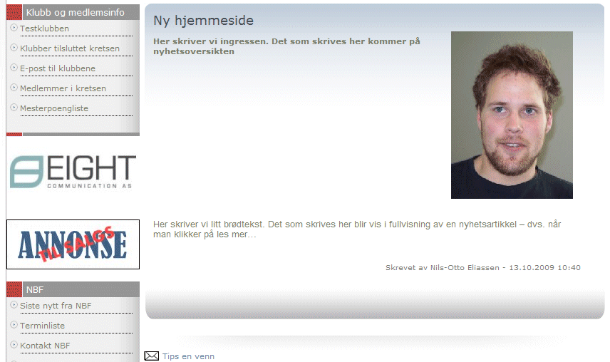
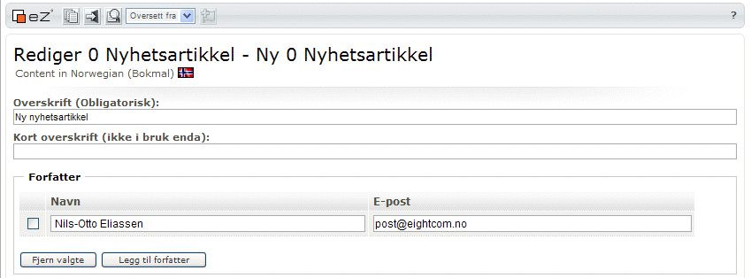
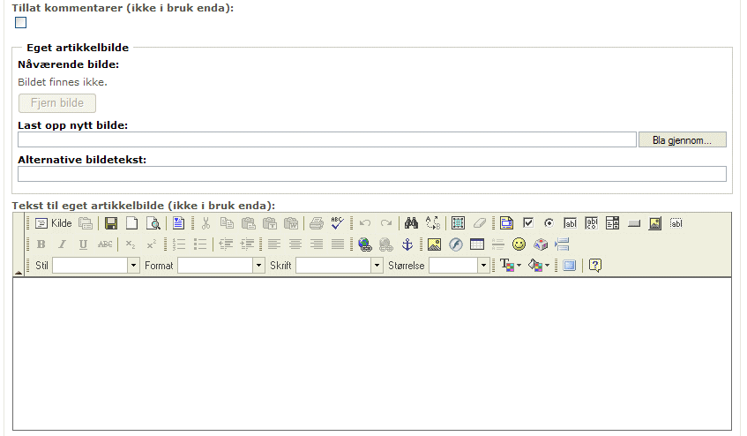
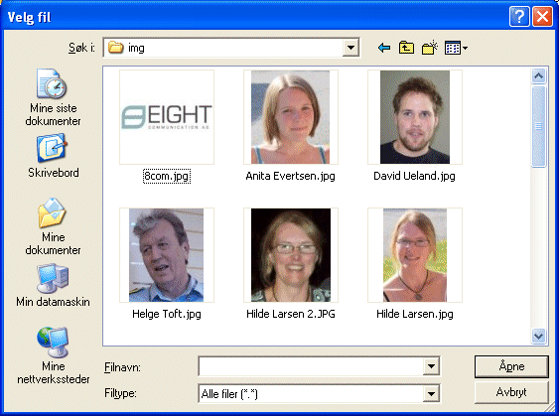

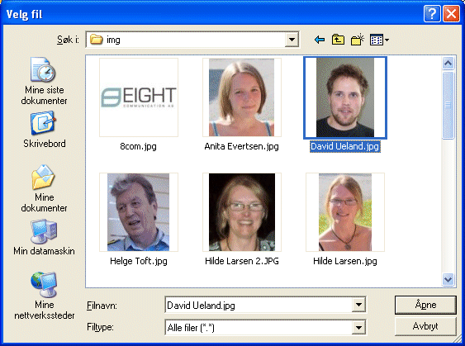
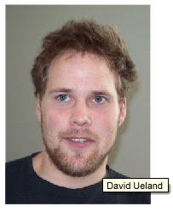
Her skriver vi ingressen. Det som skrives her kommer på nyhetsoversikten
Hjemmeside, Testklubben, David Ueland
Ny hjemmeside
C:\Documents and Settings\Nils-Otto\Mine dokumenter\0 Bridge\Bergen Akademisk BK\img\David Ueland.jpg
David Ueland
Her skriver vi litt brødtekst. Det som skrives her blir vis i fullvisning av en nyhetsartikkel – dvs. når man klikker på les mer…

Slide 13
Lag/endre terminliste
Administrasjon
  En oversikt over klubbens arrangementer i kommende år
  Mange innfallsvinkler
    Excel
    Ren tekst
    Bilde (kan ikke bruke hyperlinker)
Hjemmesiden
  Viser terminlisten under fanen «Terminliste»

Slide 14
Publisering av resultat
Automatisk publisering fra Ruter til fliken «resultat» på klubben hjemmeside.
  1. fase vil bli i HTM format fra 26. juni
  2. fase med skikkelig layout og innhold
    I løpet av sommeren 2011

Slide 15
Oppgave 1
Logg på http://klubb.bridge.no/
  Du har fått brukernavn og passord
  Rediger klubbinfo og aktiver hjemmesiden

Slide 16
Oppgave 2
Legg opp klubbens katalog på serveren (toppnivået)
Lag første nyheten på klubbens nye hjemmeside og;
  Legg inn et bilde
  En hyperlink til en URL på nettet
  Et vedlegg
Publiser og sjekk resultatet
Slett nyheten

